Slide 1
封装格式：AVI
陈春晓
2015年6月7日

Slide 2
一、AVI格式简介
AVI是音视频交错（Audio Video Interleaved）的英文缩写，是微软公司开发的一种符合RIFF文件规范的数字音频与视频文件格式
多用于音视频捕捉、编辑、回放等应用
通常情况下，一个AVI文件可以包含多个不同类型的媒体流（典型的情况下有一个音频流和一个视频流），不过含有单一音频流或单一视频流的AVI文件也是合法的
<number>/4

Slide 3
二、四字符码FOURCC
（Four-Character Code）
一组32位无符号整数（32-bit unsigned integer）
表示4个ASCII字符（four ASCII characters）
小端模式（Little-Endian）
可含有空格字符
例如：FOURCC‘abcd’存储为0x64636261
‘AVI ’空格合法
<number>/4

Slide 4
三、RIFF文件结构（1）
（Resource Interchange File Format）
微软公司定义的一种用于管理windows环境中多媒体数据的文件格式
RIFF由一个RIFF文件头和一些LIST和CHUNK结构组成
RIFF文件头=‘RIFF’+ 4byte size + 4byte ID
LIST = ‘LIST’+ 4byte size + 4byte ID + (LIST|CHUNK)
注意：size不包含‘RIFF’、‘LIST’和 byte size共8个byte，小字节存储
<number>/4

Slide 5
三、RIFF文件结构（2）
（Resource Interchange File Format）
CHUNK = 4byte ID + 4byte size + (data)
<number>/4

Slide 6
四、AVI文件结构
使用RIFF文件，能同时存储同步表现的音频视频数据。
AVI的RIFF块的形式类型是AVI，包含3个子块
1、信息块，ID为"hdrl"的LIST块，定义AVI文件的数据格式。
2、数据块，ID为 "movi"的LIST块，包含AVI的音视频序列数据。
3、索引块，ID为 "idxl"的子块，定义 "movi"LIST块的索引数据，是可选块。
<number>/4

Slide 7
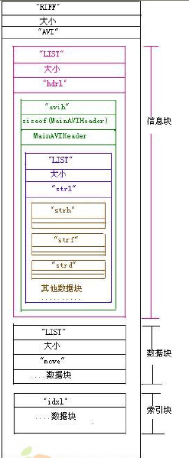

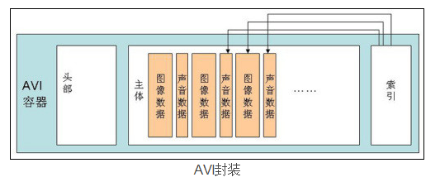
<number>/4

Slide 8
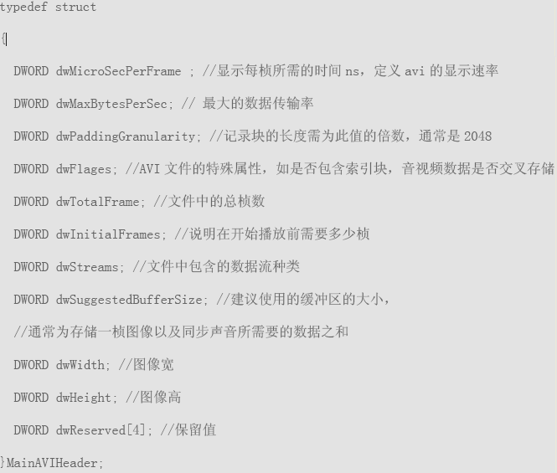
4.1“avih”子块结构
<number>/4

Slide 9
4.2 “strl” 内容
“strl”LIST块用于记录AVI数据流，每一种数据流在该LIST块中占有3个字块，它们的ID分别是“strh”、“strf”、“strd”
“strl”LIST块定义的AVI数据流依次将“hdrl”LIST块中的数据流头结构与“movi”LIST块中的数据联系在一起，第一个数据流头结构用于数据流0，第二个用于数据流1，依次类推。
<number>/4

Slide 10
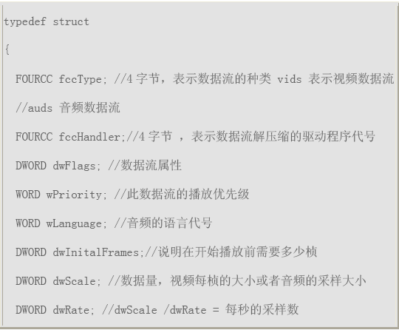
4.3“strh”子块结构（1）
<number>/4

Slide 11
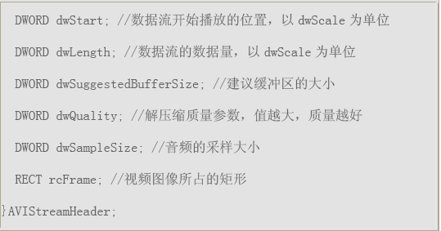
4.3“strh”子块结构（2）
<number>/4

Slide 12
4.4 “strf”子块结构
“strf”子块紧跟在“strh”子块后面
其结构视“strf”子块的类型而定：
1、如果strh子块是视频数据流，则strf子块的内容是一个位图的BITMAPINFO结构；
2、如果strh子块是音频数据流，则strf子块的内容是一个WAVEFORMAT结构。
<number>/4

Slide 13
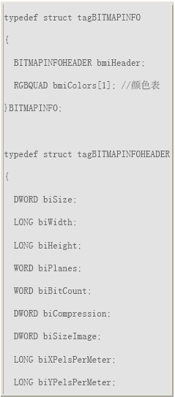
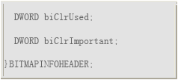
BITMAPINFO结构
<number>/4

Slide 14
其中：
biSize ：说明BITMAPINFOHEADER结构所需要的字数
biWidth ：说明图象的宽度，以象素为单位
biHeight ：说明图象的高度，以象素为单位。注：这个值除了用于描述图像的高度之外，它还有另一个用处，就是指明该图像是倒向的位图，还是正向的位图。如果该值是一个正数，说明图像是倒向的，如果该值是一个负数，则说明图像是正向的。大多数的BMP文件都是倒向的位图，也就是时，高度值是一个正数。（注：当高度值是一个负数时（正向图像），图像将不能被压缩（也就是说biCompression成员将不能是BI_RLE8或BI_RLE4）
<number>/4

Slide 15
biPlanes ：为目标设备说明位面数，其值将总是被设为1
biBitCount ：说明比特数/象素，其值为1、4、8、16、24、或32
biCompression ：说明图象数据压缩的类型。其值可以是下述值之一：
BI_RGB：没有压缩；
BI_RLE8：每个象素8比特的RLE压缩编码，压缩格式由2字节组成(重复象素计数和颜色索引)；
BI_RLE4：每个象素4比特的RLE压缩编码，压缩格式由2字节组成
BI_BITFIELDS：每个象素的比特由指定的掩码决定
<number>/4

Slide 16
biSizeImage ：说明图象的大小，以字节为单位，当用BI_RGB格式时，可设置为0
biXPelsPerMeter ：说明水平分辨率，用象素/米表示
biYPelsPerMeter ：说明垂直分辨率，用象素/米表示
biClrUsed ：说明位图实际使用的彩色表中的颜色索引数（设为0的话，则说明使用所有调色板项）
biClrImportant ：说明对图象显示有重要影响的颜色索引的数目，如果是0，表示都重要
<number>/4

Slide 17
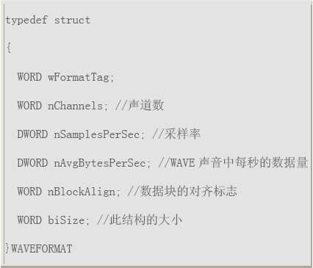
WAVEFORMAT结构
<number>/4

Slide 18
4.5 “strd”子块
“strd”子块紧跟在strf子块后，存储供压缩驱动程序使用的参数，不一定存在，也没有固定的结构。
<number>/4

Slide 19
4.6 ‘movi’子块
'##wb' 四字节后面数据长度 音频数据
'##dc' 四字节后面数据长度 压缩视频数据
'##db' 四字节后面数据长度 未压缩视频数据
(##：表示该流的序号，一般只有音频或者只有视频数据，不用rec块)
<number>/4

Slide 20
struct movieList //媒体数据整体数据的开始
{
char list[4];//四个字符"LIST"
ULONG list_size;//整个媒体块的大小，字节数
char movi[4];//“movi”表示视频媒体块的开始
struct //一帧媒体数据的开始
{
char flag[4];//“00db”表示视频，"00wb"表示音频
ULONG data_size;//一帧视频或音频大小
char data[data_size]
}
}
<number>/4

Slide 21
4.7 ‘idxl’子块
typedef struct _avioldindex {
FOURCC fcc; // ‘idx1’
DWORD cb; // 数据结构的大小，不包括最初的8个字节（fcc和cb两个域）
struct _avioldindex_entry {
DWORD dwChunkId; // 表征本数据块的四字符码
DWORD dwFlags; // 说明本数据块是不是关键帧、是不是‘rec ’列表等信息
DWORD dwOffset; // 本数据块在文件中的偏移量
DWORD dwSize; // 本数据块的大小
} aIndex[]; // 这是一个数组，为每个媒体数据块都定义一个索引信息
} AVIOLDINDEX;
<number>/4

Slide 22
常用ID的ASCII码
“RIFF”--- 0x52494646 “AVI ” --- 0x41564920
“LIST”--- 0x4c495354 “hdrl”--- 0x6864726c
“avih”--- 0x61766968 “strl”--- 0x7374726c
“strh”--- 0x73747268 “strf”--- 0x73747266
“strd”--- 0x73747264 “movi”--- 0x6d6f7669
“idxl”--- 0x6964786c “vids”---0x76696473
“auds”--- 0x61756473
<number>/4

Slide 23
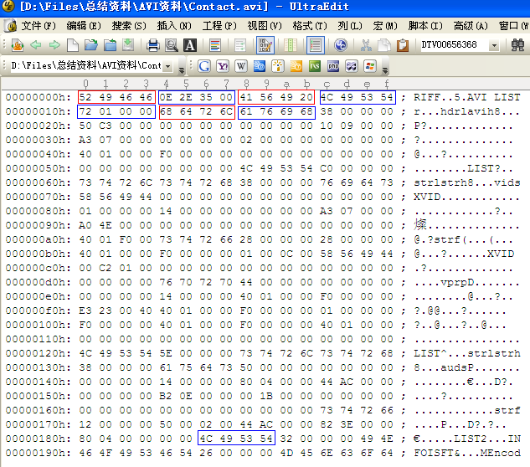
6、实际文件数据（ Contact.avi ）
0x52494646 – ‘RIFF’
0x0E2E3500 – 文件大小，小端存储
（0x00352E0E）转换为十进制3485198 +8，3404KB
0x41564920 – ‘AVI ’最后一个字符是空格
0x4C495354 – ‘LIST’
0x72010000 – LIST大小，370+8=378
0x0c+0x0172+8= 0x0186
0x6864726C – ‘hdrl’
0x61766968 – ‘avih’
<number>/4

Slide 24
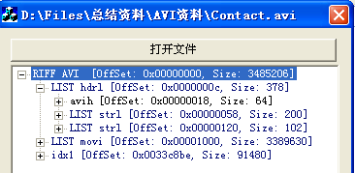
<number>/4

Slide 25
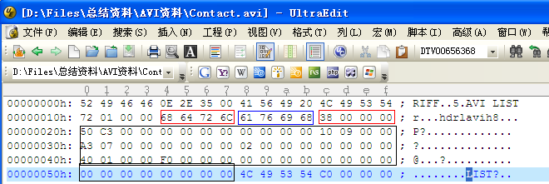
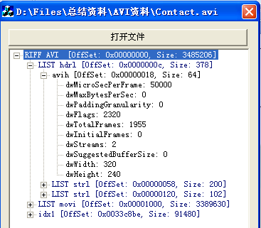
AVI Header
总时长 = TotalFrames x MicroSecPerFram （微秒）
分辨率：Width x Height
<number>/4

Slide 26
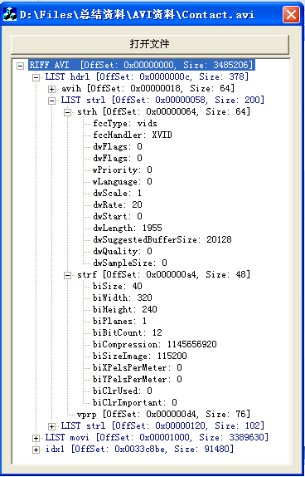
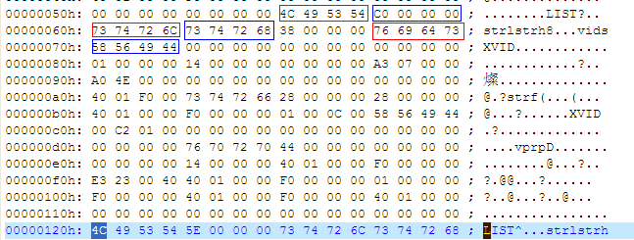
视频信息
视频编码：XVID
<number>/4

Slide 27
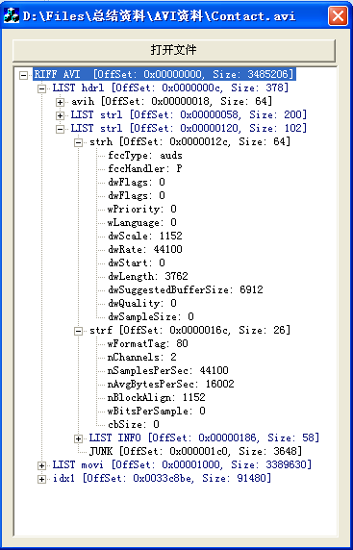
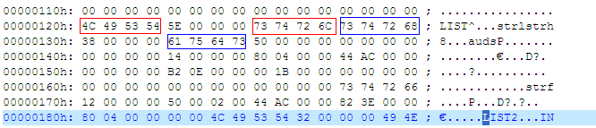
音频信息
<number>/4

Slide 28
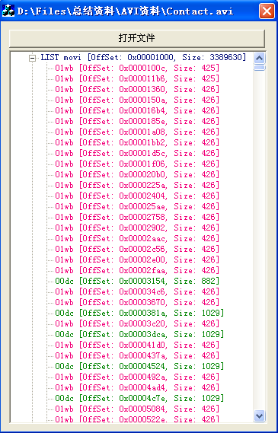
音视频数据
<number>/4

Slide 29
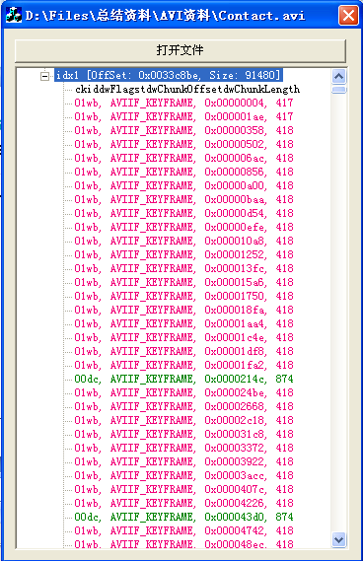
Index table
<number>/4

Slide 30
谢谢！
<number>/4

